Slide 1
Le changement climatique sur le bassin Seine-Normandie
Chiffres clés, scénarios et stratégie
Notes:
Plusieurs projets de recherche ont été menés sur le bassin Seine-Normandie qui permettent d’identifier (qualifier/quantifier) les impacts du changement climatique sur le Bassin:
- le projet GICC-Seine (2002);
- la thèse de Julien Boé (2007);
- le projet REXHYSS (suite de GICC-Seine);
- le projet Explore 2070 (2010) qui propose des stratégies d’adaptation pour les milieux aquatiques sur l’ensemble du territoire Français;
- le projet Climaware (adaptation de la gestion des lacs-réservoirs de la Seine).
- Des projections hydrologiques réalisées par Gildas Dayon dans sa thèse en 2015 basées sur le modèle hydro-météorologique ISBA-MODCOU
- Une étude de scénarios sècheresse menée par le Cerfacs en 2018 sur la base d’une quinzaine de projections sur 2030-2060

Slide 2
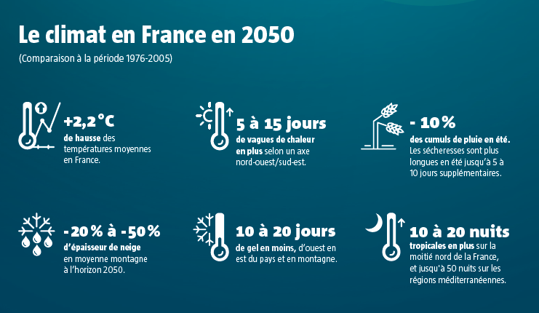
Météo France nous éclaire sur les dernières tendances…
Rapport DRIAS 2020 : un nouveau diagnostic de l’évolution du climat
Le climat a déjà changé en France.
La hausse des températures a atteint 1,7 °C depuis 1900 et s’est accélérée ces dernières décennies
Les conséquences sur notre territoire s’accentueront inévitablement d’ici 2050.
=> Nécessité de renforcer nos actions de lutte contre le changement climatique.

Slide 3
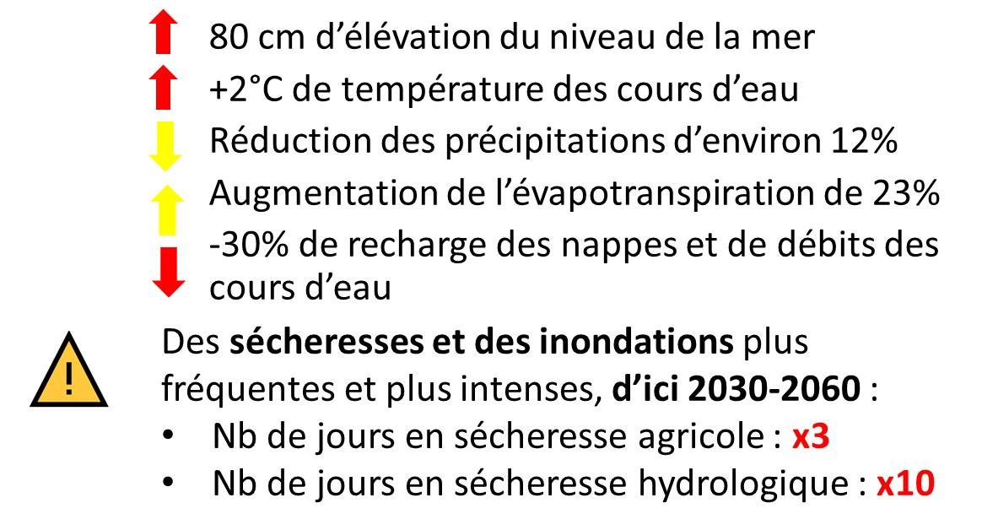
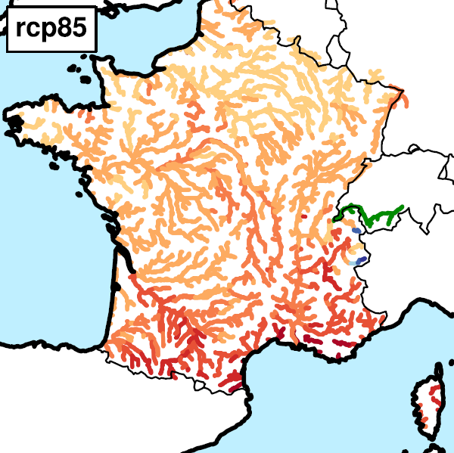
Les impacts du Changement climatique sur le bassin Seine-Normandie d’ici à 2100
Scénario du « laisser faire »
Notes:
- Augmentation des températures atmosphériques moyennes annuelles de l’ordre de 1,5 à 3°C d’ici 2050 et 2 à 4°C d’ici 2100,
- Diminution des précipitations de l’ordre de 6 % d’ici 2050 et 12 % en 2100 essentiellement en été et automne, et en revanche une augmentation probable de la fréquence des événements de fortes pluies en hiver,
- Augmentation de l’évapotranspiration de l’ordre de 16 % [10-25%] à l’horizon 2050 et 23 % [15-35%] à l’horizon 2100,
- Sécheresses agricoles plus sévères et plus longues,
- Diminution des débits d’étiage : baisse comprise entre 10 et 30 % à horizon 2070-2100.
- Recharge des nappes : baisse moyenne de la recharge des nappes est évaluée à 10 % environ à horizon 2070-2100 (incertitudes et variabilités des résultats élevées selon les modèles) »
Une étude menée par le Cerfacs en 2018 sur la base d’une quinzaine de projections sur 2030-2060 a montré une multiplication par 3 du nombre de jours en sécheresse agricole et par 10 de celui en sécheresse hydrologique, une diminution de 10 % à plus de 30 % des débits d’étiage et une diminution du niveau piézométrique en médiane au niveau de la décennale sèche

Slide 4
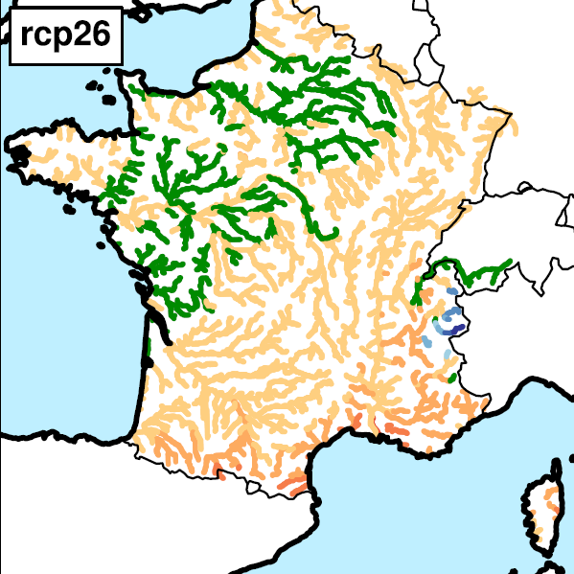
Agir en faveur de l’adaptation au CC dans le domaine de l’eau
Scénario du « laisser faire »
Scénario optimiste
Eté
Thèse G. Dayon, Cerfacs, 2015
La réduction des émissions de GES aura un impact fort sur les ressources en eau
Notes:
Les projections hydrologiques réalisées par Gildas Dayon dans sa thèse en 2015 sont utilisées, basées sur le modèle hydro-météorologique ISBA-MODCOU. Des projections sont réalisées pour différents scénarios d’évolution des émissions de gaz à effets de serre, et principalement sur le RCP 8.5, le scénario « laisser-faire » (le plus émissif) du GIEC, sachant qu’à l’horizon 2030-2060, le scénario RCP 4.5, intermédiaire entre le « laisser faire » et le plus volontariste, également testé, ne donne pas de résultats sensiblement différents (la démarcation de ces scénarios a lieu à partir de la seconde moitié de siècle).
-RCP8.5 scénario le plus pessimiste mais aussi scénario actuel
-RCP2.6 scénario le plus optimiste (accord de Paris)
Ces cartes sont faites pour vous faire comprendre que l'atténuation est la première priorité pour les pays développés et en développement parce que si le climat change trop vite et trop, nous ne serons pas en mesure de nous adapter de toute façon et de maintenir des conditions de vie agréables. Mais l'atténuation et l'adaptation doivent être abordées simultanément, car le changement climatique nous affecte déjà et les écosystèmes et l'adaptation au changement climatique est également simplement un moyen de nous forcer à réfléchir aux problèmes à long terme.
Le conseil scientifique que l’enjeu du changement climatique doit être accompagné de mesures concrètes à mettre en œuvre. De fait, cette question est encore trop traitée sous l’angle de la gestion de crise ; elle devrait l’être beaucoup plus sous l’angle de l’atténuation comme de l’adaptation, via l’identification de changements profonds ou systémiques à mettre en oeuvre pour s’adapter sur le long terme.

Slide 5
Agir en faveur de l’adaptation au CC dans le domaine de l’eau
Une stratégie d’adaptation au changement climatique
Le Schéma Directeur d’aménagement et de Gestion des Eaux (SDAGE)
Des aides permettant d’anticiper et ou d’augmenter la résilience
Notes:
Les projections hydrologiques réalisées par Gildas Dayon dans sa thèse en 2015 sont utilisées, basées sur le modèle hydro-météorologique ISBA-MODCOU. Des projections sont réalisées pour différents scénarios d’évolution des émissions de gaz à effets de serre, et principalement sur le RCP 8.5, le scénario « laisser-faire » (le plus émissif) du GIEC, sachant qu’à l’horizon 2030-2060, le scénario RCP 4.5, intermédiaire entre le « laisser faire » et le plus volontariste, également testé, ne donne pas de résultats sensiblement différents (la démarcation de ces scénarios a lieu à partir de la seconde moitié de siècle).
-RCP8.5 scénario le plus pessimiste mais aussi scénario actuel
-RCP2.6 scénario le plus optimiste (accord de Paris)
Ces cartes sont faites pour vous faire comprendre que l'atténuation est la première priorité pour les pays développés et en développement parce que si le climat change trop vite et trop, nous ne serons pas en mesure de nous adapter de toute façon et de maintenir des conditions de vie agréables. Mais l'atténuation et l'adaptation doivent être abordées simultanément, car le changement climatique nous affecte déjà et les écosystèmes et l'adaptation au changement climatique est également simplement un moyen de nous forcer à réfléchir aux problèmes à long terme.
Le conseil scientifique que l’enjeu du changement climatique doit être accompagné de mesures concrètes à mettre en œuvre. De fait, cette question est encore trop traitée sous l’angle de la gestion de crise ; elle devrait l’être beaucoup plus sous l’angle de l’atténuation comme de l’adaptation, via l’identification de changements profonds ou systémiques à mettre en oeuvre pour s’adapter sur le long terme.

Slide 6
Agir en faveur de l’adaptation au CC dans le domaine de l’eau
1 - Stratégie d’adaptation du bassin Seine-Normandie
au changement climatique
Elaborée de manière participative (30 réunions en un an), sur la base de grands principes directeurs et de témoignages locaux
Avec un accompagnement scientifique
Adoptée à l’unanimité en décembre 2016
Des principes directeurs pour guider les mesures à prendre:
« Sans regret », peu coûteuses, utilisant peu de ressources
Multifonctionnelles pour l’environnement
Atténuantes pour le climat
Solidaires entre les différents usages et territoires
Notes:
Lien pour accéder à la stratégie via image

Slide 7
Agir en faveur de l’adaptation au CC dans le domaine de l’eau
1 - Stratégie d’adaptation du bassin Seine-Normandie
au changement climatique
Réponses stratégiques et priorités d’interventions
A : Favoriser l’infiltration à la source et végétaliser la ville
B : Restaurer la connectivité et la morphologie des cours d’eau et des milieux littoraux
C : Coproduire des savoirs climatiques locaux
D : Développer les systèmes agricoles et forestiers durables
E : Réduire les pollutions à la source
F : Faire baisser les consommations d’eau et optimiser les prélèvements
G : Sécuriser l’approvisionnement en eau potable
H : Agir face à la montée du niveau marin
I : Adapter la gestion de la navigation
J : Renforcer la gestion et la gouvernance autour de la ressource
K : Développer la connaissance et le suivi
Notes:
Les 5 premières réponses, en mauve, sont jugées prioritaires par le comité d’experts comme l’explique la diapo suivante (17 experts de disciplines différentes, présidé par Jean Jouzel auparavant vice-président du GIEC, mandaté par le préfet pou accompagner la démarche).
Réponse A : Face à l’accroissement probable de la fréquence des pluies intenses d’une part et à la multiplication des sécheresses et des étiages sévères d’autre part, il est essentiel de favoriser une gestion à la source des eaux pluviales afin de limiter les ruissellements, d’augmenter l’humidité des sols et de contribuer en milieu rural à la recharge de nappes pour le soutien des étiages. En milieu urbain, cette stratégie de gestion à la source permet de réduire les eaux pluviales fréquentes versées aux réseaux ou à la rivière, susceptibles d’accroître la pression polluante dans un contexte de débit réduit. Cette stratégie contribue également à atténuer les impacts des pluies intenses dans une certaine mesure. De plus, la stratégie de végétalisation urbaine permet notamment de lutter contre les îlots de chaleur urbains et ainsi d’atténuer les conséquences locales du changement climatique pour une meilleure qualité de vie. La végétalisation de la ville représente une solution multifonctionnelle et peu coûteuse pour l’adaptation du bâti existant.
Réponse B : Face au risque accru d’inondations et de pressions sur la biodiversité du fait d’une hausse rapide des températures et, sachant que le bassin Seine-Normandie est pressentie comme étant une « zone refuge » pour les espèces sur la façade littorale ouest de la France, améliorer le fonctionnement des rivières, des zones humides et des connectivités, est un enjeu essentiel pour accroître la résilience des territoires et préserver les capacités protectrices contre les événements extrêmes que ces milieux nous offrent.
Réponse C : Favoriser et développer le dialogue, le partage d’expérience et la diffusion des savoirs entre chercheurs, acteurs locaux de terrain et population pour permettre la coproduction des savoirs climatiques et hydroclimatiques locaux autour de l'adaptation, devraient améliorer l’appropriation des enjeux et des solutions par les acteurs locaux. Les collectivités, les associations de citoyens ou de consommateurs, les syndicats, les Chambres d’agriculture ou les Chambres de Commerce et d’Industrie entre autres ont un rôle d’information et d’animation particulièrement important dans la compréhension des enjeux et l’appropriation des actions.
Réponse D : L’agriculture et la forêt sont deux secteurs particulièrement concernés et déjà touchés par les dérèglements climatiques. L’agriculture traverse une grave crise structurelle qui déstabilise l’activité économique ; mais elle est sans conteste un secteur clé d’adaptation du bassin et porteur de solutions durables. Dans une perspective de plafonnement ou de baisse des rendements causés notamment par les sécheresses prolongées, la baisse des ressources en eau ou encore les événements de forte pluie, les mesures qui permettent à l’agriculture de faire face aux chocs climatiques vont également dans le sens d’une meilleure résilience économique : rendre l’agriculture plus robuste et résiliente permettra de sauvegarder de bons rendements sur le long terme. La forêt, pour jouer pleinement son rôle de puits carbone et de réservoir de biodiversité, doit avoir une gestion plus durable et plus respectueuse des cycles sylvicoles.
Réponse E : Pour faire face à la baisse des débits, à l'augmentation de la température et aux risques consécutifs en matière de dégradation de qualité, y compris à l’exutoire du bassin (risque de blooms phytoplanctoniques toxiques accrus par la hausse de la température de la mer), chaque acteur est invité à réduire ses pressions polluantes, à la source autant que possible au nom du principe de solidarité, afin d’éviter que les autres acteurs du bassin aient à gérer les conséquences de ces pollutions.
Toutes ces réponses sont détaillées en actions dans le document stratégique, qui est téléchargeable sur le site de l’agence.

Slide 8
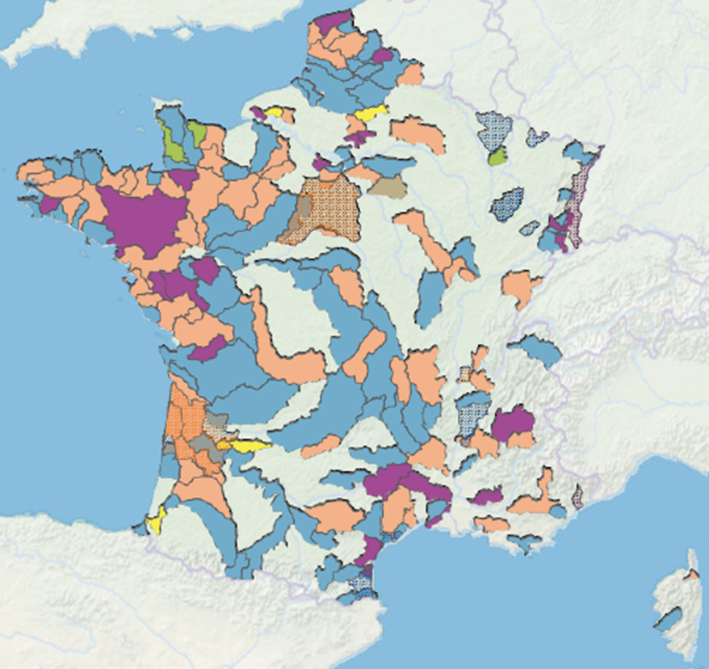
Agir en faveur de l’adaptation au CC dans le domaine de l’eau
2 – Le Schéma d’Aménagement et de Gestion des Eaux
Code de l’environnement
SDAGE
SAGE
Doc. Urbanisme : Scot Plu
Du global au local
8
Notes:
Les projections climatiques indiquent que les ressources en eau devraient diminuer de 10 à 30% d’ici 2050 du fait d’une augmentation de l’évaporation et d’une diminution de la pluviométrie moyenne. Les sécheresses devraient devenir plus longues et plus intenses à moyen terme, se traduisant par une disponibilité plus faible, donc un renforcement des déséquilibres si les usages restent inchangés. Par ailleurs, des pluies locales plus intenses devraient se multiplier à certaines périodes de l’année, entraînant des problèmes d’inondations locales, de ruissellements accrus, donc d’érosion et de coulées de boues.
Il y a donc un enjeu fort à accroître la résilience du bassin, c’est-à-dire notre capacité à faire face à ces changements, d’une part, en encourageant les usagers à plus de sobriété dans leur consommation d’eau, d’autre part, en infiltrant l’eau autant que possible dans les sols et les nappes. Il s’agit également de mieux encadrer les prélèvements en eau pour améliorer la protection des ressources en eau et garantir leur partage.
Plusieurs orientations traitent de l’enjeu d’adaptation au CC notamment 4,3 et 1.
ll est nécessaire qu’au-delà de la politique de l’eau, d’autres politiques publiques mettent en œuvre des solutions vertueuses pour une meilleure qualité de l’environnement en général. Ces solutions peuvent, notamment, concerner l’alimentation et l’agriculture qui l’approvisionne, l’aménagement de l’espace urbain ou rural en veillant à préserver des sols perméables favorisant l'infiltration naturelle des eaux de pluie, les transports et d’autres secteurs, afin de préserver la biodiversité et la santé des hommes et de la nature pour leur permettre de mieux appréhender et de mieux s'adapter aux changements climatiques déjà en cours
8

Slide 9
Agir en faveur de l’adaptation au CC dans le domaine de l’eau
2 – Le Schéma d’Aménagement et de Gestion des Eaux
Contexte des projections climatiques sur Seine-Normandie
Enjeux : accroître la résilience du bassin en développant la sobriété en eau et infiltrer l’eau autant que possible dans les sols et les nappes ; mieux encadrer les prélèvements en eau.
Plusieurs orientations importantes :
OF 1 : Pour un territoire vivant et résilient : des rivières fonctionnelles, des milieux humides préservés et une biodiversité en lien avec l’eau restaurée
OF 3 : Pour un territoire sain : réduire les pressions ponctuelles
OF 4 : Pour un territoire préparé : assurer la résilience des territoires et une gestion équilibrée de la ressource en eau face au changement climatique
Limiter les effets de l’urbanisation (Favoriser l’infiltration des eaux pluviales et la désimperméabilisation)
Limiter le ruissellement
Développer la sobriété en eau….
,,,
9
Notes:
Les projections climatiques indiquent que les ressources en eau devraient diminuer de 10 à 30% d’ici 2050 du fait d’une augmentation de l’évaporation et d’une diminution de la pluviométrie moyenne. Les sécheresses devraient devenir plus longues et plus intenses à moyen terme, se traduisant par une disponibilité plus faible, donc un renforcement des déséquilibres si les usages restent inchangés. Par ailleurs, des pluies locales plus intenses devraient se multiplier à certaines périodes de l’année, entraînant des problèmes d’inondations locales, de ruissellements accrus, donc d’érosion et de coulées de boues.
Il y a donc un enjeu fort à accroître la résilience du bassin, c’est-à-dire notre capacité à faire face à ces changements, d’une part, en encourageant les usagers à plus de sobriété dans leur consommation d’eau, d’autre part, en infiltrant l’eau autant que possible dans les sols et les nappes. Il s’agit également de mieux encadrer les prélèvements en eau pour améliorer la protection des ressources en eau et garantir leur partage.
Plusieurs orientations traitent de l’enjeu d’adaptation au CC notamment 4,3 et 1.
ll est nécessaire qu’au-delà de la politique de l’eau, d’autres politiques publiques mettent en œuvre des solutions vertueuses pour une meilleure qualité de l’environnement en général. Ces solutions peuvent, notamment, concerner l’alimentation et l’agriculture qui l’approvisionne, l’aménagement de l’espace urbain ou rural en veillant à préserver des sols perméables favorisant l'infiltration naturelle des eaux de pluie, les transports et d’autres secteurs, afin de préserver la biodiversité et la santé des hommes et de la nature pour leur permettre de mieux appréhender et de mieux s'adapter aux changements climatiques déjà en cours
9

Slide 10
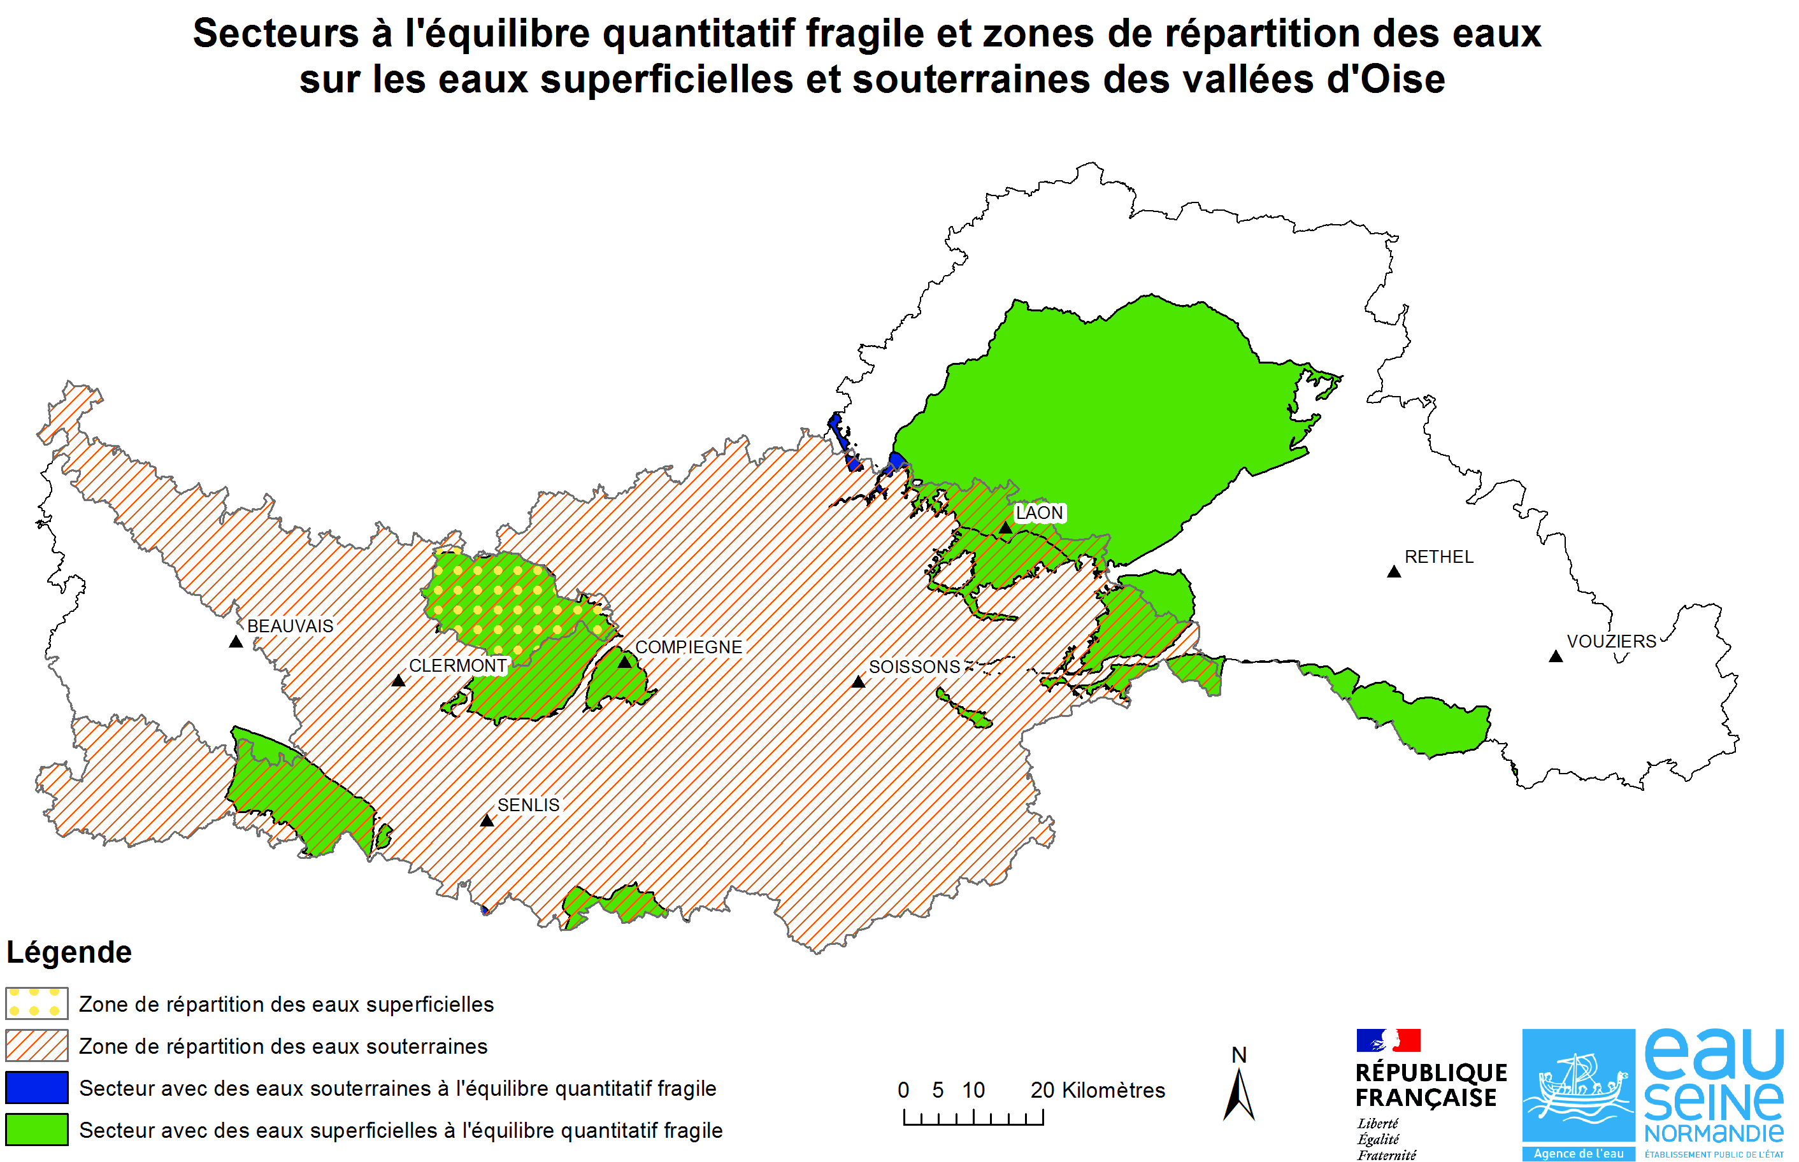
10
Notes:
ZRE et SEQF à l’échelle VO
10

Slide 11
Quel projet pour le SDAGE 2022-2027 ?
Nous sommes tous concernés
Votre avis compte !
Informez-vous et répondez en ligne sur :
http://www.eau-seine-normandie.fr/domaines-d-action/sdage
Accès direct plateforme
11
Notes:
Le comité de bassin, qui rassemble des représentants des usagers, des associations, des collectivités et de l’État, a élaboré un projet de SDAGE (Schéma Directeur d'Aménagement et de Gestion des Eaux) pour la période 2022-2027, accompagné d'un projet de programme de mesures. Le SDAGE planifie la politique de l’eau sur une période de 6 ans, dans l’objectif d’améliorer la gestion de l’eau sur le bassin, tandis que le programme de mesures identifie les actions à mettre en œuvre localement par les acteurs de l’eau pour atteindre les objectifs fixés par le SDAGE.
Il est une composante essentielle de la mise en œuvre, par la France, de la directive cadre européenne sur l’eau (DCE).
Le SDAGE donne la direction à suivre pour atteindre, dans un premier temps, des objectifs de qualité et de quantité des eaux en 2027 et poursuivre cette amélioration au-delà de cette échéance. Cette trajectoire tient compte des effets projetés du changement climatique d’ici 2050 : hausse des températures, baisse de 10 à 30% des débits des rivières, périodes de sécheresse plus longues, phénomènes d’inondation plus récurrents et plus violents, ou encore montée du niveau de la mer d’un mètre d’ici 2050.Sur le plan juridique, ce document induit une compatibilité, notamment, des documents d’urbanisme, des schémas d’aménagement et de gestion des eaux (SAGE) quand ils existent, des schémas régionaux des carrières, des plans d’action régionaux nitrate, des décisions administratives dans le domaine de l’eau et autres documents liés à l’eau
Le public et les acteurs de l’eau sont associés à ce travail dans le cadre de cette consultation et votre avis compte dans les futures décisions qui concernent la gestion des ressources en eau et la protection des milieux aquatiques du bassin Seine-Normandie.
Suite à cette consultation
Le comité de bassin publiera une synthèse des avis et observations recueillis et la manière dont il en a tenu compte, en particulier celui de l'Autorité environnementale. Il se réunira début 2022 pour adopter les projets de SDAGE et de PDM, en vigueur de 2022 à 2027.
11

Slide 12
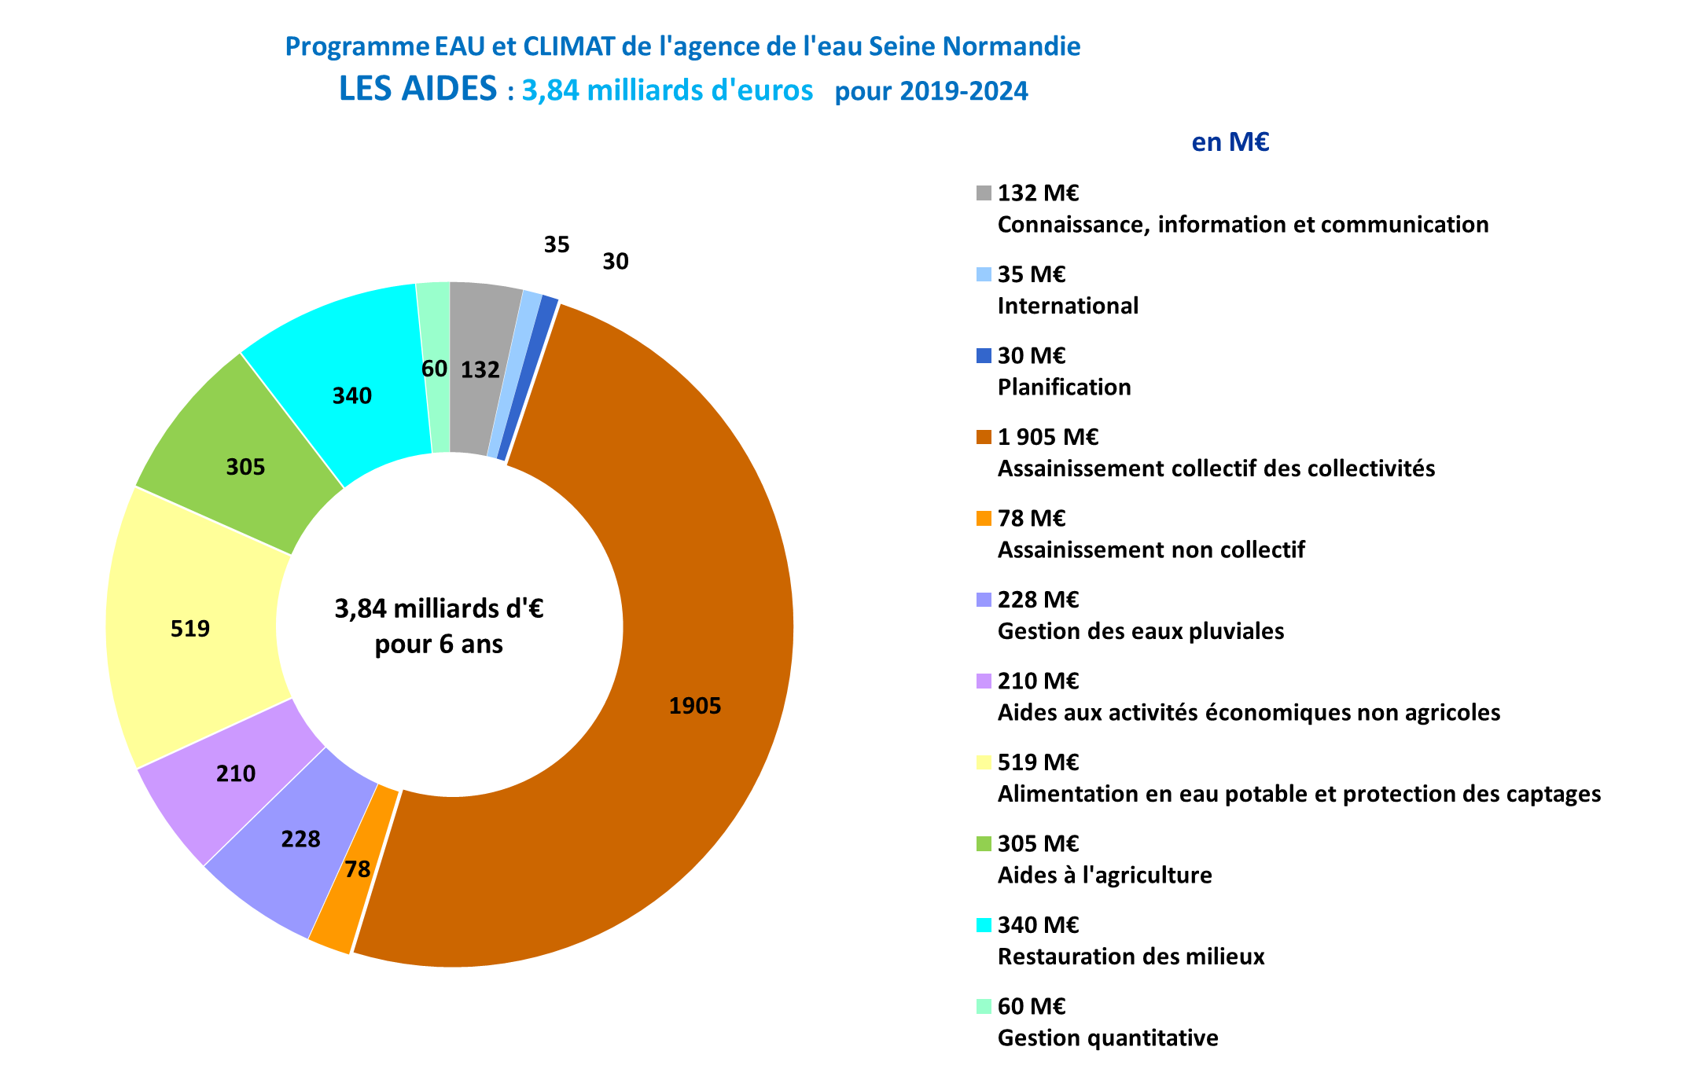
Agir en faveur de l’adaptation au CC dans le domaine de l’eau
3 – Un accompagnement financier : le 11ème programme
Notes:
Lien pour accéder à la stratégie via image

Slide 13
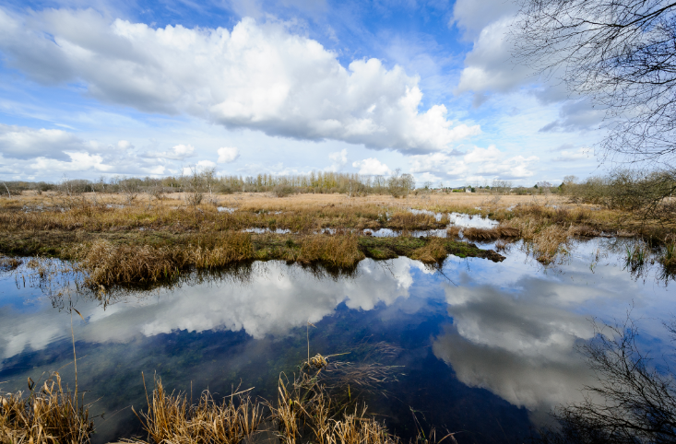
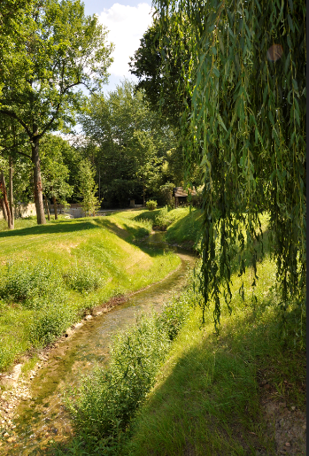
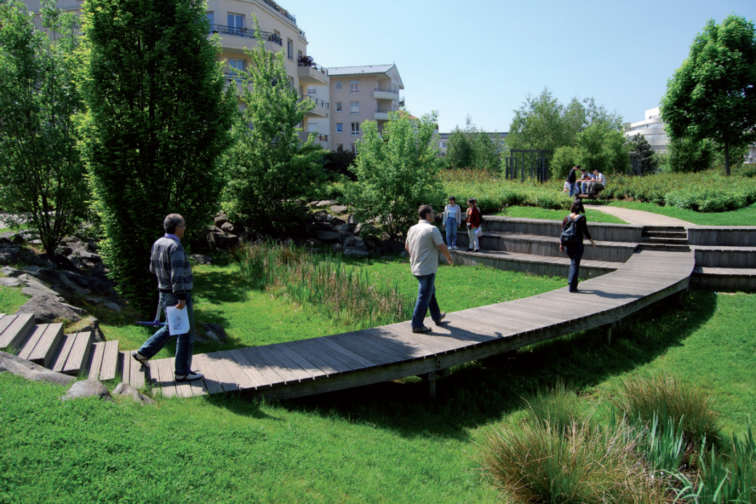
Agir en faveur de l’adaptation au CC dans le domaine de l’eau
3 – Un accompagnement financier : le 11ème programme
Notes:
Lien pour accéder à la stratégie via image

Slide 14
Quelques ressources

Slide 15
MERCI DE VOTRE ATTENTION
www.eau-seine-normandie.fr
dvo@aesn.fr
15
Notes:
15

